Slide 1
水瓶外观检测视觉方案（2D）
推动机器视觉无所不在的存在
视觉小百科

Slide 2
目录
项目描述
项目验证
1
2
2
目录
目录
目录
3
配置清单
3
4
逻辑流程
4
评估结果&注意事项
5
6
售后服务

Slide 3

一、项目描述
●产品名称：水瓶
●检测内容：标签瑕疵
●产品材质：塑料
●产品颜色：多种
●检测区域(mm × mm)：1200.0 * 1000.0
●最大工作距离(mm)：120
●最小工作距离(mm)：10
●来料方式：传送带
●最小缺陷分辨要求(mm)：0.1
●检测节拍(pcs/min)：120
●检测时产品运动速度(m/s)：10
●工作距离(mm)：129
方案布局图

Slide 4

二、项目验证
参数名称 | 参数值
面阵相机型号 | MV-CH240-10YC
面阵相机类型 | 面阵相机
相机接口类型 | CoaXPress
相机像素 | 5328 * 4608
镜头型号 | FA0825A
镜头品牌 | 长步道/CHIOPT
镜头焦距 | 8mm
镜头接口 | C
A(工作距离) = 129mm, B(视野宽度) = 157.1429mm, C(视野长度) = 220mm
视野图

Slide 5

二、项目验证
检测流程

Slide 6
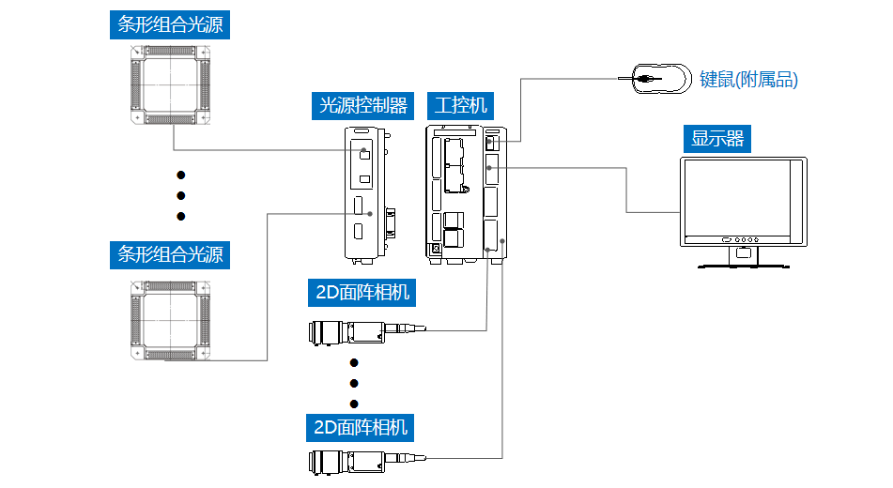
三、配置清单
系
统
构
成

Slide 7
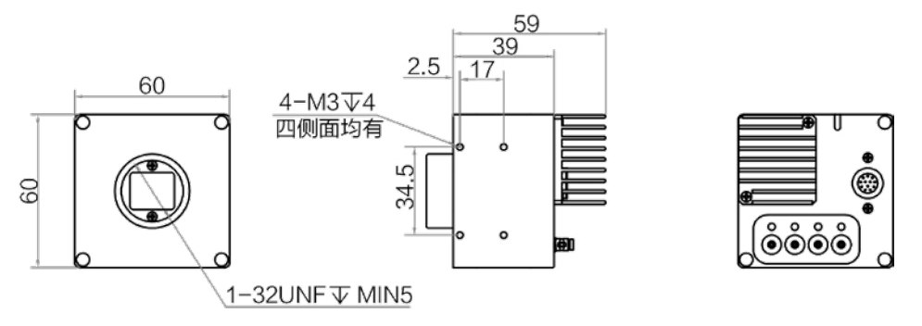
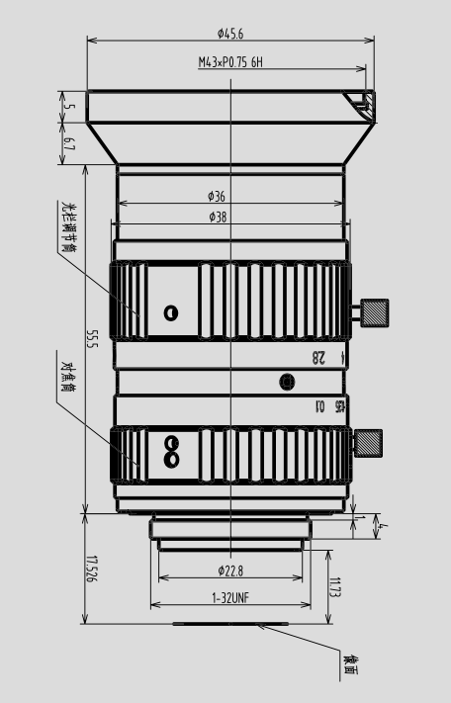
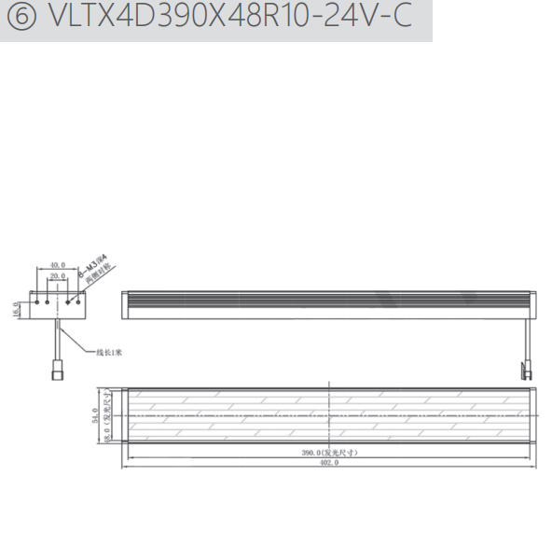
三、配置清单
相机尺寸图
光源尺寸图
镜头尺寸图

Slide 8
三、配置清单
序号 | 名称 | 型号 | 单位 | 数量 | 厂家
1 | 面阵相机 | MV-CH240-10YC | 台 | 42 | 海康威视/hikvision
2 | 镜头 | FA0825A | 个 | 42 | 长步道/CHIOPT
3 | 光源 | VLTX4D490X44R8X-DF-24V | 个 | 10 | 纬朗/VLight
4 | 工控机 | - | 台 | 1 | -
5 | 显示器 | - | 台 | 1 | -
6 | 软件 | MechMind-DLK | 套 | 1 | 梅卡曼德/MechMind

Slide 9
四、逻辑流程
逻辑流程
├── 图像采集
│ └── 使用高分辨率工业相机采集1200×1000mm检测区域图像
│ - 设置ROI覆盖标签区域
│ - 采用背光/环形光源消除反光干扰
│ - 同步传送带运动控制图像采集时机
├── 预处理
│ ├── 调整图像亮度/对比度增强标签区域特征
│ ├── 使用ROI工具限定标签检测范围
│ └── 应用全局掩膜排除瓶身纹理干扰
├── 标签瑕疵检测
│ ├── 使用缺陷分割模块
│ │ - 创建"正常标签"和"瑕疵"两类标注
│ │ - 采用智能标注工具标注典型缺陷样本
│ │ - 设置网格剪切工具（8×8分块）提升小缺陷检测能力
│ │ - 配置数据增强参数（旋转±5°，平移±3%）
│ ├── 训练模型
│ │ - 输入尺寸设置为1920×1600
│ │ - 批量大小设为16
│ │ - 总训练轮次500
│ │ - 模型类型选择高速度模式
│ └── 验证模型
│ - 设置缺陷判定阈值（置信度>0.85）
│ - 导出缩略图报表分析漏检/误检样本
├── 结果处理

Slide 10
四、逻辑流程
│ ├── 生成OK/NG分类结果
│ └── 输出缺陷区域坐标数据
└── 统计处理
└── 记录检测节拍数据
- 统计误检率<0.5%
- 生成每日检测报告

Slide 11
五、评估结果&注意事项
05 评估结果 & 注意事项
现场环境
相机安装
物料一致性
风险点：传送带高速运行（10m/s）可能导致图像模糊
解决方案：采用CXP接口面阵相机配合运动同步触发，确保图像清晰捕捉
风险点：42台相机安装存在角度偏差风险
解决方案：使用激光校准仪统一校准安装角度，保证±0.1°精度
风险点：多色瓶身易造成标签反光干扰
解决方案：配置偏振滤光片+多角度环形光源，消除表面反光影响

Slide 12

六、售后服务
该设备上线后使用初期，我们会派专人进行全程跟踪；
处理解决可能发生的设备异常；
对现场人员进行培训指导；
设备调试完成后：售后服务一年；
若客户提出设备升级需求，我们会及时为您提供升级新方案。

Slide 13



感谢关注
视频号
抖音
更多信息请访问：www.ytzrtx.com

